Slide 1
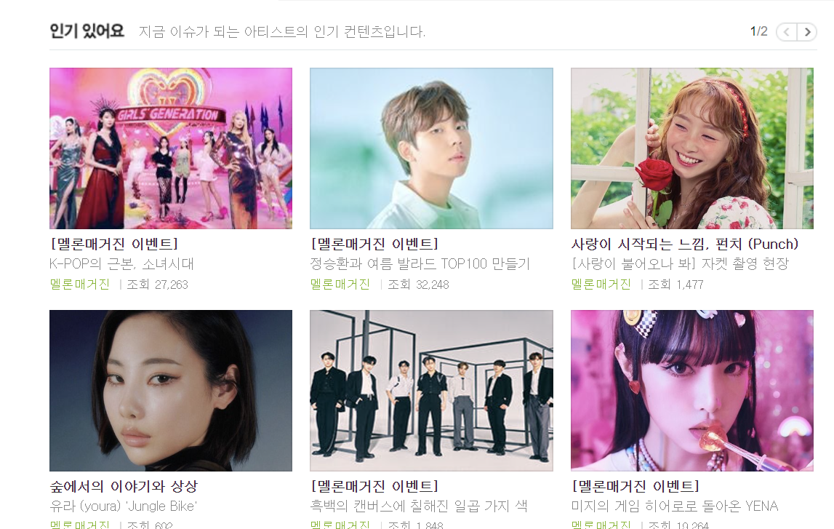
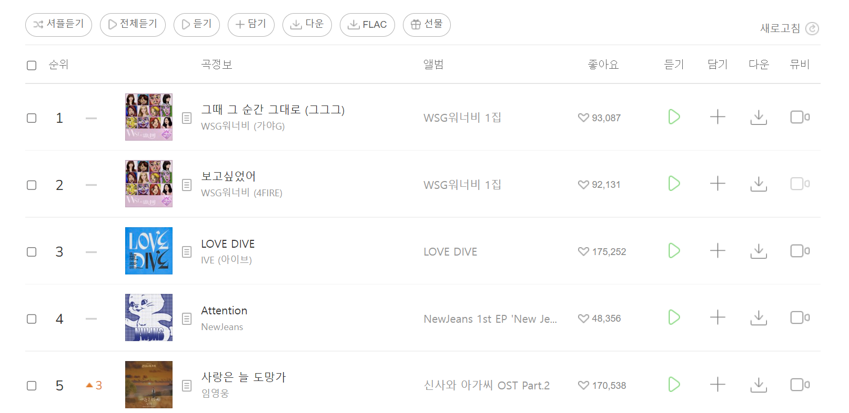
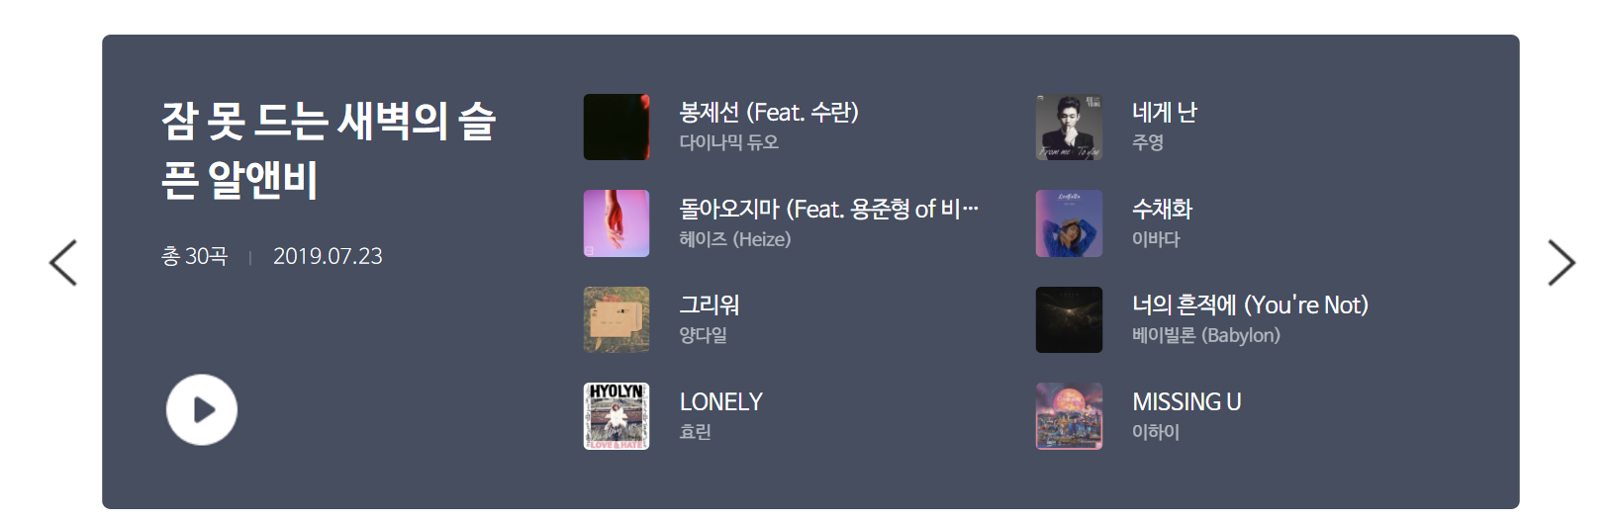
* 메인 페이지
글자 클릭하면 각각 해당 페이지로 이동 ->
검색 창 : 검색했을 때
곡 이름, 앨범 이름, 가수 이름으로 각각 검색되어 나온 결과 화면으로 이동
가로 메뉴바 : 클릭 시 하단에 세부 카테고리 보여줌
이용권 구매 | 이벤트 | 공지사항
사이트 이름
검색창
<- 글자 클릭하면 로그인/회원가입 페이지로 이동
마이페이지(멜론 참고) :
(가입날짜, 고객등급(일반/유료))
개인 정보,
나의 플레이리스트,
구매 목록,
회원정보 변경
로그인 / 회원가입
실시간차트 최신 음악 장르 음악 마이페이지
최신음악(멜론 참고)
세부
카테고리
(장르별
시대별
Top 100)
세부
카테고리
(최신 곡
최신 앨범)
세부
카테고리
실시간 차트 -> 조회수 순
top 100
(멜론 참고)
인기 음악 -> 랜덤
(뜨는 컨텐츠 or 에디터 추천)
(멜론 or flo 참고)

Slide 2
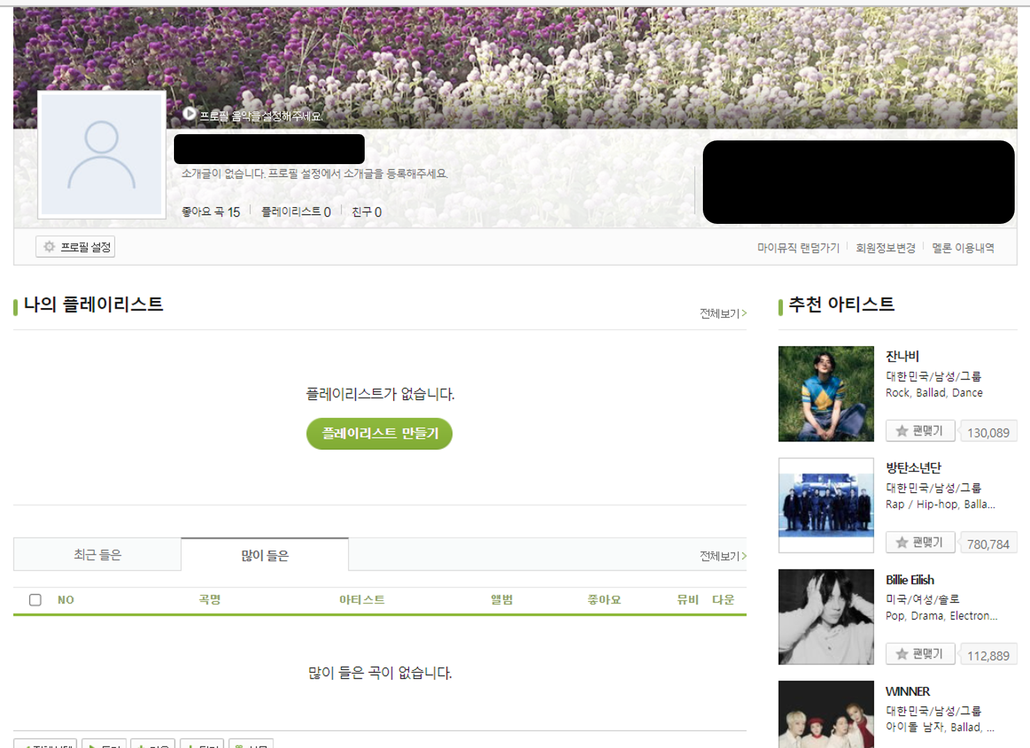
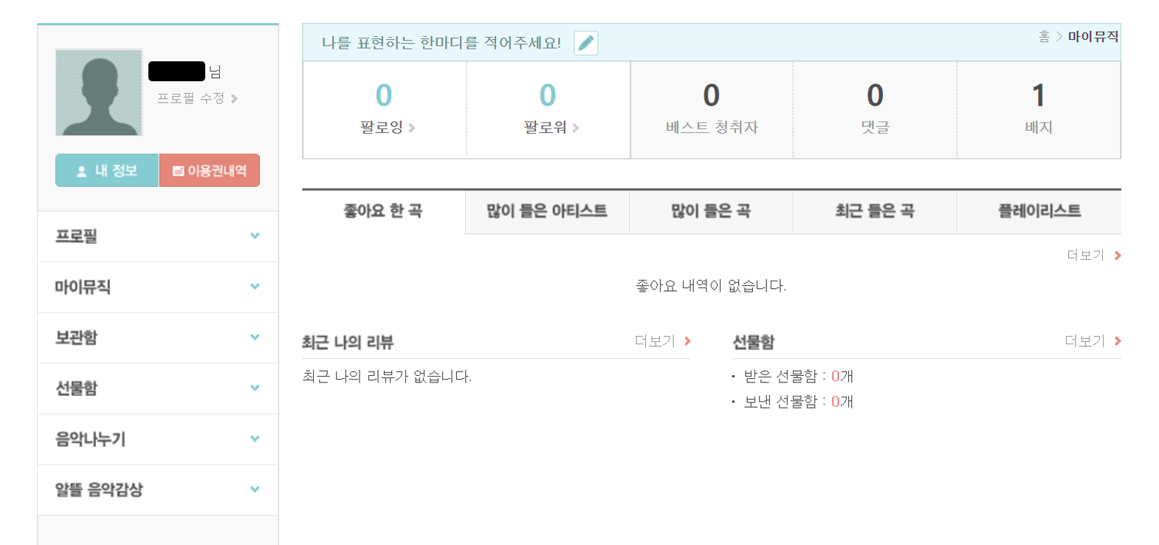
* 마이 페이지
글자 클릭하면 각각 해당 페이지로 이동 ->
검색 창 : 검색했을 때
곡 이름, 앨범 이름, 가수 이름으로 각각 검색되어 나온 결과 화면으로 이동
가로 메뉴바 : 클릭 시 하단에 세부 카테고리 보여줌
이용권 구매 | 이벤트 | 공지사항
사이트 이름
검색창
<- 글자 클릭하면 로그인/회원가입 페이지로 이동
마이페이지(멜론 참고) :
(가입날짜, 고객등급(일반/유료))
개인 정보,
나의 플레이리스트,
회원정보 변경
로그인 / 회원가입
실시간차트 최신 음악 장르 음악 마이페이지

Slide 3
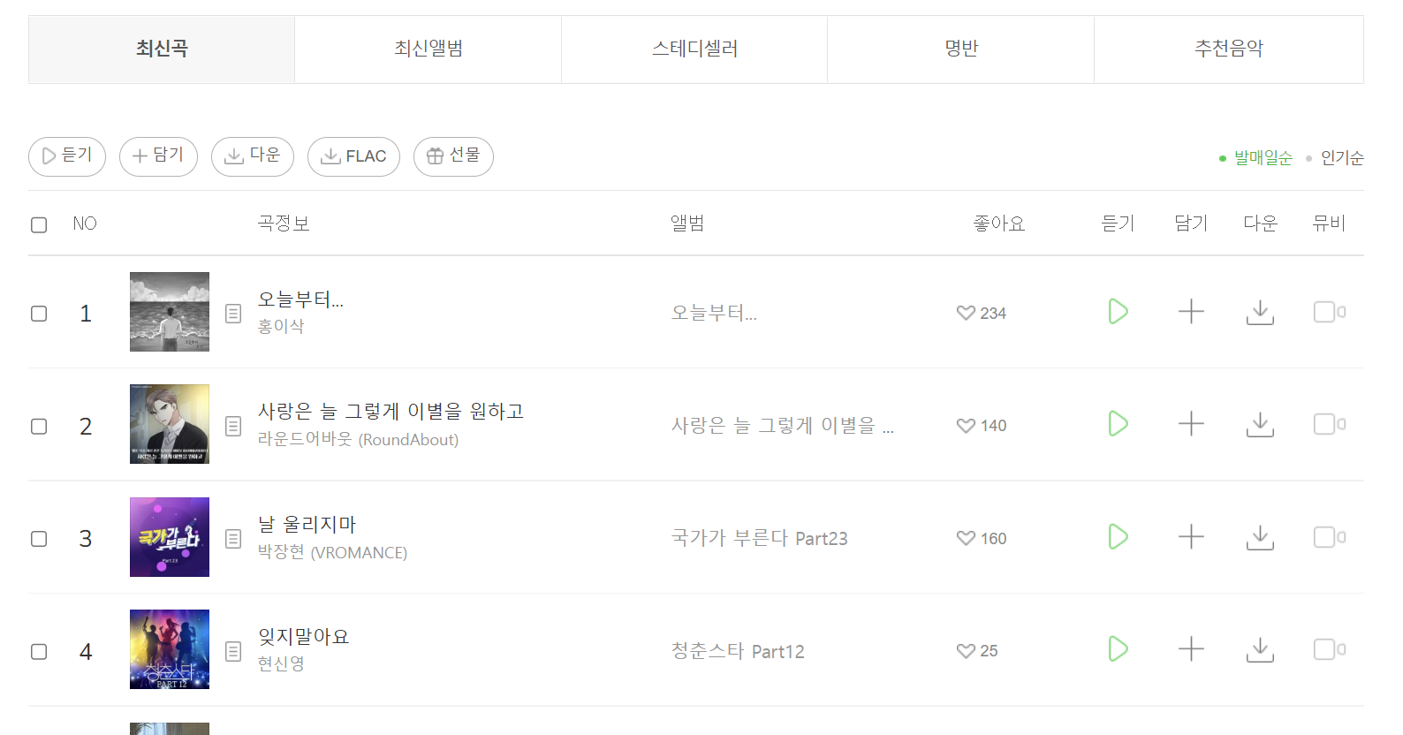
* 실시간 차트 페이지
글자 클릭하면 각각 해당 페이지로 이동 ->
검색 창 : 검색했을 때
곡 이름, 앨범 이름, 가수 이름으로 각각 검색되어 나온 결과 화면으로 이동
가로 메뉴바 : 클릭 시 하단에 세부 카테고리 보여줌
실시간 차트 세부 카테고리 가로 메뉴 ->
이용권 구매 | 이벤트 | 공지사항
사이트 이름
검색창
<- 글자 클릭하면 로그인/회원가입 페이지로 이동
마이페이지(멜론 참고) :
(가입날짜, 고객등급(일반/유료))
개인 정보,
나의 플레이리스트,
회원정보 변경
로그인 / 회원가입
실시간차트 최신 음악 장르 음악 마이페이지
장르 시대
<- 멜론 참고

Slide 4
* 최신 음악 페이지
글자 클릭하면 각각 해당 페이지로 이동 ->
검색 창 : 검색했을 때
곡 이름, 앨범 이름, 가수 이름으로 각각 검색되어 나온 결과 화면으로 이동
가로 메뉴바 : 클릭 시 하단에 세부 카테고리 보여줌
최신 음악 세부 카테고리 가로 메뉴 ->
이용권 구매 | 이벤트 | 공지사항
사이트 이름
검색창
<- 글자 클릭하면 로그인/회원가입 페이지로 이동
마이페이지(멜론 참고) :
(가입날짜, 고객등급(일반/유료))
개인 정보,
나의 플레이리스트,
회원정보 변경
로그인 / 회원가입
실시간차트 최신 음악 장르 음악 마이페이지
곡 앨범
<- 멜론 참고

Slide 5
* 장르 음악 페이지
글자 클릭하면 각각 해당 페이지로 이동 ->
검색 창 : 검색했을 때
곡 이름, 앨범 이름, 가수 이름으로 각각 검색되어 나온 결과 화면으로 이동
가로 메뉴바 : 클릭 시 하단에 세부 카테고리 보여줌
장르 음악 세부 카테고리 가로 메뉴 ->
이용권 구매 | 이벤트 | 공지사항
사이트 이름
검색창
<- 글자 클릭하면 로그인/회원가입 페이지로 이동
마이페이지(멜론 참고) :
(가입날짜, 고객등급(일반/유료))
개인 정보,
나의 플레이리스트,
회원정보 변경
로그인 / 회원가입
실시간차트 최신 음악 장르 음악 마이페이지
장르 별 세부 카테고리
<- 멜론 참고

Slide 6
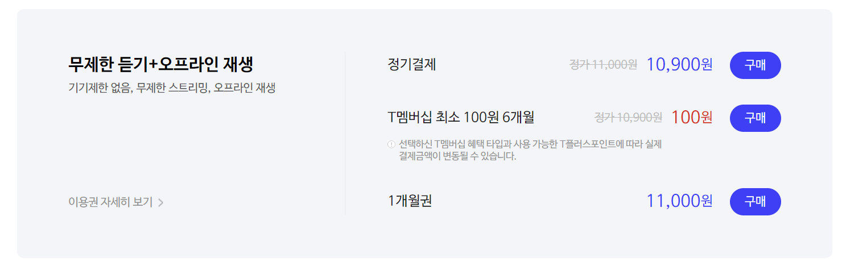
FLO | 지금 당신의 음악, 플로 (music-flo.com)
https://www.melon.com/buy/pamphlet/all.htm#
* 이용권 구매 페이지 (이용권 구성 -> 멜론, 화면 구성 -> flo 참고)
이용권 구매 | 이벤트 | 공지사항
사이트 이름
검색창
로그인 / 회원가입
실시간차트 최신 음악 장르 음악 마이페이지
무제한 듣기 + 오프라인 재생
무제한 듣기
다운로드 + 무제한 듣기
다운로드

Slide 7
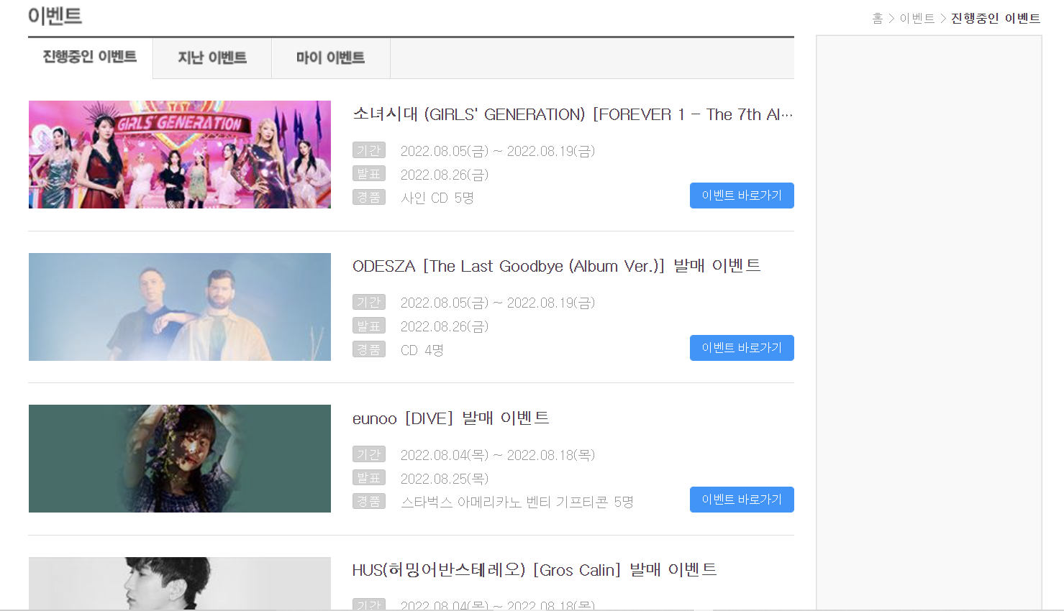
* 이벤트 페이지 (지니 참고)
이벤트 - 지니 (genie.co.kr)
이용권 구매 | 이벤트 | 공지사항
사이트 이름
검색창
로그인 / 회원가입
실시간차트 최신 음악 장르 음악 마이페이지
1. 진행 중인 이벤트
(2. 지난 이벤트)
3. 내가 참여한 이벤트

Slide 8
* 공지사항 페이지 (홈, 멜론 참고)
https://faqs2.melon.com/customer/index.htm
이용권 구매 | 이벤트 | 공지사항
사이트 이름
검색창
로그인 / 회원가입
실시간차트 최신 음악 장르 음악 마이페이지
홈 공지사항 자주하는 질문 나의 문의 내역
공지사항 & 자주하는 질문 & 나의 문의 내역
-> 게시판 형식
이용권 안내
회원정보 관리
서비스 이용 안내
자주 묻는 질문
(게시판 형식)

Slide 9
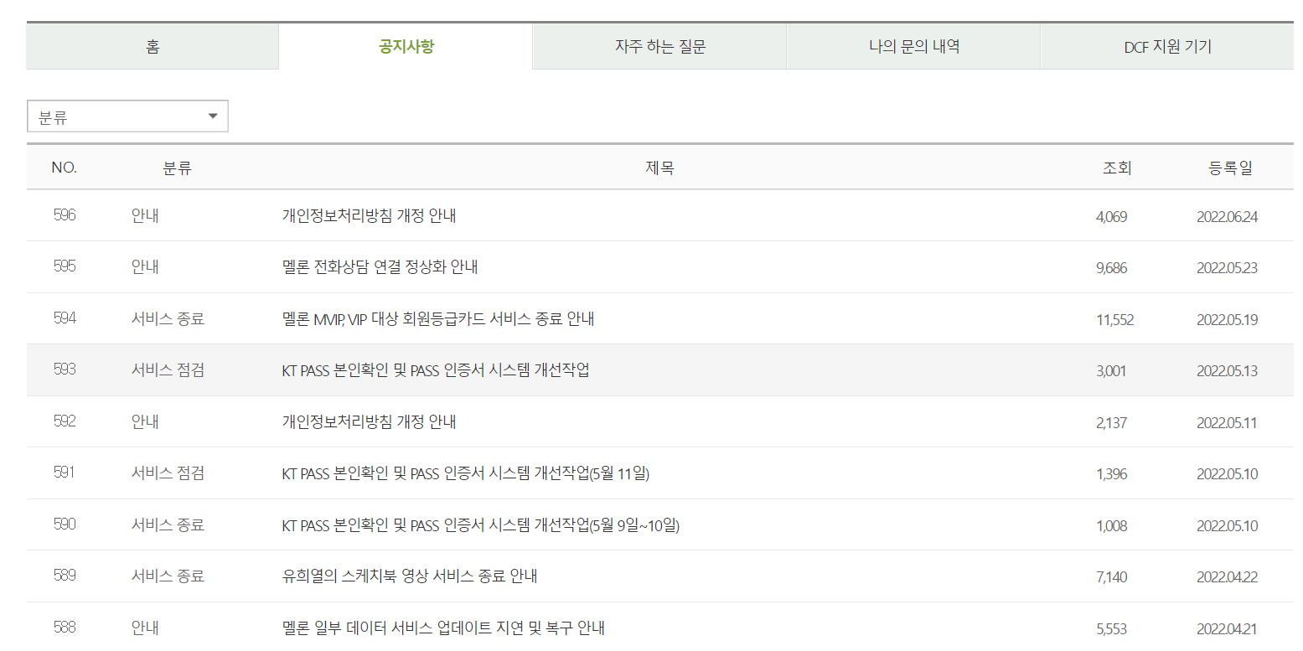
* 공지사항 페이지 (공지사항&자주하는 질문&나의 문의 내역, 멜론 참고)
이용권 구매 | 이벤트 | 공지사항
사이트 이름
검색창
로그인 / 회원가입
실시간차트 최신 음악 장르 음악 마이페이지
홈 공지사항 자주하는 질문 나의 문의 내역
공지사항 & 자주하는 질문 & 나의 문의 내역
-> 게시판 형식
멜론 참고 →

Slide 10
https://www.music-flo.com/
https://www.genie.co.kr/
https://music.bugs.co.kr/
https://www.melon.com/index.htm

